Slide 1

IJTIMOIY-GUMANITAR FANLARNI
O‘QITISHDA
SIFATNI TA’MINLASHNING
METODIK ASOSLARI
MODERATOR: Q.
RTM BO‘LIM BOSHLIG‘I
2019 - yil avgust

Slide 2



ERISHISH LOZIM:
O‘qitish metodikasini takomillashtirish, ta’lim-tarbiya jarayoniga individuallshtirish tamoyillarini bosqichma-bosqich tatbiq etish.
Notes:
Хўш, бугунги кунда ижтимоий фанларнинг аҳамияти қай даража бўлмоқда? Ижтимоий фанларни ўқитишда қандай сифат кўрсаткичларига эришишимиз лозим? Шу муаммолар ечими борасида ишлаймиз:
-Бошқа умумтаълим фанлари билан интеграцияни таъминлаган ҳолда ўқитиш методикасини такомиллаштириш, таълим-тарбия жараёнигаиндиви дуаллаштириш тамойилларини босқичма-босқич татбиқ этиш;

Slide 3



Xalq ta’limi sohasiga zamonaviy axborot-kommunikatsiya texnologiyalari va innovatsion loyihalarni joriy etish.
Notes:
Халқ таълими соҳасига (шу жумладан ижтимоий фанларни ўқитишга) замонавий ахборот-коммуникация технологиялари ва инновацион лойиҳаларни жорий этиш орқали таълим жараёнида сифат кўрсаткичларига эришиш асосий мақсад қилиб қўйилади.

Slide 4



2019-2020-o‘quv yili uchun Ijtimoiy-gumanitar fanlar bloki o‘quv dasturlari va darsliklariga qanday yangiliklar kiritilgan?
Notes:
Шу мақсаддан келиб чиқиб, 2019-2020 ўқув йили учун Ижтимоий-гуманитар фанлар блокида қандай ўзгаришлар амалга оширилди? Янги ўқув йилида ўқув дастурлари ва дарсликларга қандай янгиликлар киритилди? Қуйида ана шу янгилик ва ўзгаришларга тўхталамиз.

Slide 5
2019-2020-O‘QUV YILI UCHUN ME’YORIY HUJJATLAR:
O‘ZBEKISTON RESPUBLIKASI XALQ TA’LIMI VAZIRLIGI VA OLIY VA O‘RTA MAXSUS TA’LIM VAZIRLIGINING 2010-YIL 1-IYULDAGI 6/2/4/1-SONLI QO‘SHMA HAY’AT MAJLISI QARORI
XALQ TA’LIMI VAZIRINING 2018-YIL 28-AVGUSTDAGI 216-SONLI BUYRUG‘I
O‘ZBEKISTON RESPUBLIKASI VAZIRLAR MAHKAMASININ 2017-YIL
6-APRELDAGI 187-SON QARORI

Slide 6



2019-2020-o‘quv yili uchun takomillashtirilgan o‘quv dasturlari va darsliklar
1-3-sinf: Odobnoma
8-9-sinf: O‘zbekiston tarixi va Jahon tarixi
8-sinf O‘zbekiston davlati va huquqi asoslari, 9-sinf Konstitutsiyaviy huquq asoslari

Slide 7




Yangi dasturlarning afzalligi
o‘quv predmetlari va boshqa fan bloklari o‘rtasida uzviylik ta’minlangan;
fanlararo integratsiyasini amalga oshirish uchun takroriy mavzular o‘quv dasturlaridan chiqarib tashlandi hamda takomillashtirildi.

Slide 8

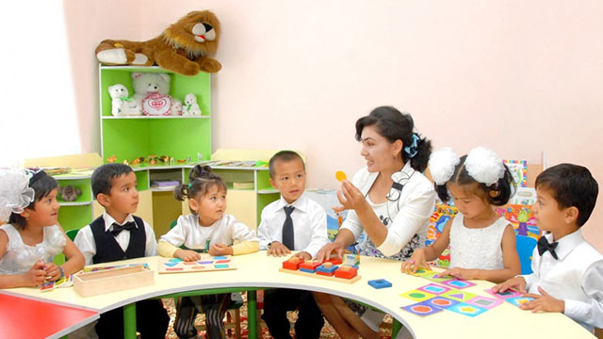
MILLIY G‘OYA TURKUMIGA KIRUVCHI FANLAR
1-sinf Odobnoma
3-sinf Odobnoma
Notes:
(ҳаволада илова қилинган)

Slide 9

TARIX
-sinf O‘zbekiston tarixi
-sinf O‘zbekiston tarixi
-sinf Jahon tarixi
-sinf Jahon tarixi
Notes:
(ҳаволада илова қилинган)

Slide 10
DAVLAT VA HUQUQ ASOSLARI
8-sinf O‘zbekiston davlati va huquqi asoslari
9-sinf Konstitutsiyaviy huquq asoslari
Notes:
(ҳаволада илова қилинган)

Slide 11



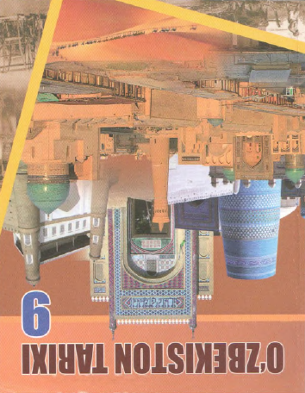

2019-2020-o‘quv yilida qayta nashr etilgan 8-9-sinf Tarix darsliklari

Slide 12


1. 4 ta bob, 40 ta mavzu, 6 ta nazorat ishi va 4 ta takrorlash;
2. 6 ta yangi mavzu kiritildi;
3. darslik muqovasi yangilandi,
6 ta rasm qo‘shildi;
4. 1 ta mavzu chiqarib tashlandi.

Slide 13
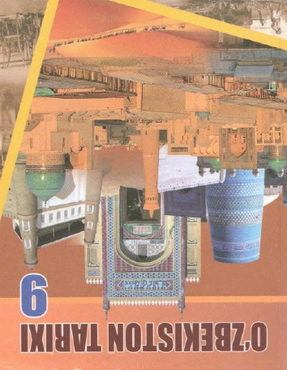
1. 9 ta bo‘lim, 41 ta mavzu, 2 ta nazorat ishi va 5 ta takrorlash;
3. Darslik muqovasi yangilandi, 4 ta rasm qo‘shildi.
2. Mavzularga oid jadvallar kiritildi;

Slide 14

1. 5 ta bob,
32 ta mavzu,
2 ta nazorat ishi,
4 ta takror-
lash;
2. 3 ta yangi mavzu kiritildi, darslik muqovasi yangilandi, 10 ta rasm qo‘shildi;
3. Mavzuga oid Kino-foto-fono materiallar bilan ishlash va xarita bilan ishlashga doir topshiriqlar berildi;
4. 2 ta mavzu chiqarib tashlandi

Slide 15

1. 4 bo‘lim, 8 bob, 41 ta mavzu, 2 ta nazorat ishi, 5 ta takrorlash;
2. 9-, 26-, 32-, 41-mavzularga qo‘shimcha ma’lumotlar kiritildi;
3. Darslik muqovasi yangilandi, 4 ta rasm qo‘shildi.
Notes:
Дарслик муқоваси устига сичқончанинг чап тугмасини босинг. (ҳаволада илова қилинган)

Slide 16


METODISTGA TAVSIYALAR
Ta’lim sifatini oshirishda o‘qituvchilarning metodik ehtiyojlarini o‘rganish, ta’lim jarayonini yangiliklar hamda o‘qitish metodikasiga oid so‘nggi yutuqlar asosida shakllantirish;

Slide 17
METODISTGA TAVSIYALAR
Ilg‘or tajribalarni ommalashtirish va targ‘ib qilish maqsadida “Tayanch maktablari” ning imkoniyatlaridan samarali foydalanish.

Slide 18
O‘QITUVCHILARGA TAVSIYALAR
Dars jarayonida Ijtimoiy fanlarning bugungi kundagi ahamiyatini o‘quvchilarga tushuntirishda O‘zbekiston Respublikasi Prezidenti farmon, farmoyishi va qarorlaridan samarali foydalanish;

Slide 19

O‘QITUVCHILARGA TAVSIYALAR
Dars jarayonida qo‘llaniladigan metod va texnologiyalarning uyg‘unligiga alohida e’tibor qaratish;

Slide 20
O‘QITUVCHILARGA TAVSIYALAR
Og‘zaki bayon-hikoya, monolog, dialog, suhbat usullaridan unumli foydalanish;

Slide 21
O‘QITUVCHILARGA TAVSIYALAR
Dars jarayonida sinflarning o‘ziga xoslik xususiyatidan kelib chiqqan holda tarixiy manba bilan ishlashni shakllantirish;

Slide 22
O‘QITUVCHILARGA TAVSIYALAR
Darslarda badiiy va tarixiy adabiyotlardan foydalanish natijasida o‘quvchilarda kitobxonlik madaniyatini shakllantirish;

Slide 23
O‘QITUVCHILARGA TAVSIYALAR
Mavzuga oid ko‘rgazmali vositalar multimedia, tarixga oid filmlar va boshqa AKT vositalaridan dars jarayonida samarali foydalanish;

Slide 24

O‘QITUVCHILARGA TAVSIYALAR
Yangi yaratilgan darsliklardan unumli foydalanish, faqat o‘qib yoki o‘quvchilarga o‘qitish emas, tarixga oid bo‘lgan rasm va ko‘rgazmali materiallardan kengroq foydalanish;

Slide 25
O‘QITUVCHILARGA TAVSIYALAR
O‘QITUVCHILARGA TAVSIYALAR
An’anaviy va noan’anaviy darslar (seminar mashg‘ulotlari, o‘quv ekskursiyalari, tarixiy muzeylarga sayohat darslari)ni tashkillashtirish;

Slide 26

Tarix darslarining samardorligini oshirish yuzasidan metodik tavsiyalar va adabiyotlar
Notes:
Методик тавсиялар ва адабиётлар сўзи устига сичқончанинг чап тумасини босинг. (ҳаволада илова қилинган)

Slide 27
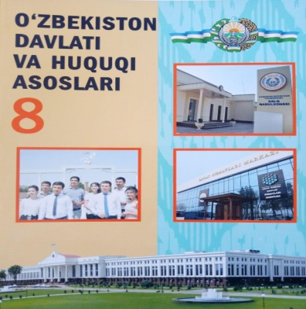
1. 6 ta bob, 30 ta mavzu, 2 ta nazorat ishi, 5 ta amaliyot darsi va 1 ta takrorlashdan iborat;
2. 2 ta yangi mavzu va bob kiritildi.
3. 4 ta mavzu o‘zgargan, 2 ta mavzu chiqarib tashlandi;
4. Darslik muqovasi yangilandi,
8 ta rasm qo‘shildi

Slide 28

1. 5 bo‘lim, 30 ta mavzu, 2 ta nazorat ishi, 5 ta amaliyot darsi va 1 ta takrorlash;
2. 4 ta mavzu o‘zgardi va qo‘shimcha ma’lumotlar kiritildi;
3. Darslik muqovasi yangilandi, 4 ta rasm qo‘shildi ; 2 ta mavzu chiqarib tashlandi. Mavzular oxirida QR-kod kiritilgan.
Notes:
(ҳаволада илова қилинган)

Slide 29

“Davlat va huquq asoslari” fanidan tavsiya etiladigan metodik tavsiyalar va adabiyotlar
Notes:
Методик тавсиялар ва адабиётлар сўзи устига сичқончанинг чап тумасини босинг. (ҳаволада илова қилинган)

Slide 30

MILLIY G‘OYA TURKUMIGA
KIRUVCHI FANLARNI
O‘QITISH BO‘YICHA TAVSIYALAR

Slide 31
Milliy g‘oya turkumiga kiruvchi fanlar tarkibida quyidagi fanlar bilan integratsiyalashadi:
I-IV sinflarda Odobnoma
fani tarkibida
“Konstitutsiya alifbosi”, “Iqtisod va soliq alifbosi” kursi “Hayot faoliyati asoslari” mashg‘ulotlar
“Ekologik tarbiya va atrof-muhitni muhofaza qilishga yo‘naltirilgan bilimlar”

Slide 32
Milliy g‘oya turkumiga kiruvchi fanlar tarkibida quyidagi fanlar bilan integratsiyalashadi:
V-VI sinflarda “Vatan tuyg‘usi” fani tarkibida
“Konstitutsiya olamiga sayohat”, “Iqtisod va soliq saboqlari” kursi hisobida
17 soatdan o‘qitiladi

Slide 33

PF-5325-sonli Farmon ijrosini ta’minlash maqsadida:
“Oila asoslari” kursi
V-VI sinfda “Vatan tuyg‘usi” fani tarkibida
“Oila etikasi va psixologiyasi” kursi
VIII-IX sinflarda “Milliy istiqlol g‘oyasi va ma’naviyat asoslari” fani tarkibida;
VII sinfda “Milliy istiqlol g‘oyasi va ma’naviyat asoslari” fanlari tarkibida
X-XI sinf “Ma’naviyat asoslari” tarkibida o‘qitiladi.

Slide 34

1-3- sinflar uchun Odobnoma o‘quv predmetining avvalgi o‘quv dasturi va yangi
takomillashtirilgan o‘quv dasturlarining farqi nimada?
“O‘qish”, “Musiqa”, “Jismoniy tarbiya”, “Atrofimizdagi olam”, “Tabiatshunoslik” va “Odobnoma” fanlari o‘quv dasturlari o‘rtasida uzviylikni ta’minlash, mazkur fanlar kesimida integratsiyasini amalga oshirish uchun fanlar kesimidagi takroriy mavzular chiqarib tashlanib, o‘quv dasturlari va darsliklari takomillashtirildi.

Slide 35




1-, 3- sinf Odobnoma darsliklari
2019-2020-o‘quv yilidan boshlab yagona davlat tilida nashrga tayyorlandi va rus, qardosh tillarga
tarjima qilindi

Slide 36

1. 8 ta mavzu yangi kiritildi;
2. 6 ta bob, 25 ta mavzu,
4 ta amaliy mashg‘ulot, 2 ta takrorlash va 2 ta nazorat ishi;
3. Darslikning muqovasi yangilandi va 82 ta rasm yangi qo‘yildi;
4. 5 ta mavzu chiqarib tashlandi.

Slide 37

1 ta bob, 11 ta yangi mavzu
kiritildi;
2. 24 ta mavzu, 4 ta amaliy mashg‘ulot 4 ta takrorlash va 2 ta nazorat ishi;
3. 21 ta rasm qayta ishlandi;
4. 8 ta mavzu chiqarib tashlandi.

Slide 38







2019-2020-o‘quv yili uchun “Milliy g‘oya” turkumiga kiruvchi fanlar bo‘yicha darsliklar

Slide 39
METODISTLARGA:
TOPSHIRIQLAR
KENGASH RESURSLARINI TO‘LIQ O‘ZLASHTIRISH
JOYLARDA TAQDIMOTLAR O‘TKAZISH
TA’LIM MUASSASALARINI RESURSLAR BILAN TA’MINLASH

Slide 40
O’QITUVCHILARLARGA:
TOPSHIRIQLAR
TAQDIM ETILGAN RESURSLARINI TO‘LIQ O‘ZLASHTIRISH
METODIK KENGASHDA TAQDIMOT O‘TKAZISH
DARS JARAYONIDA RESURSLARDAN SAMARALI FOYDALANISH

Slide 41


uzedu.uz rtm.uz. t.me/rtmijtimoiy
Murojaat uchun:
Telefon raqami:
(+99871)246-14-73
Notes:
Ижтимоий ва гуманитар фанлар бўлими билан боғланиш учун алоқа рақамлари.

Slide 42
E’TIBORINGIZ UCHUN RAHMAT!

Slide 43

2019-2020-o‘quv yili uchun nashr qilingan 1-sinf Odobnoma darsligida “Odob-axloq me’yorlarining dastlabki talablari”, “Muomala odobi”, “Bizning burchlarimiz”, “Oila davrasida”, “Ovqatlanish odobi va qoidalari” mavzusi bo‘yicha “Amaliy mashg‘ulot”, “Xavfli vaziyatlarda tartibli va to‘g‘ri harakat qiling” mavzusi bo‘yicha “Amaliy mashg‘ulot”, “Yakuniy dars. Odobnomaning 1-sinf o‘quvchisiga o‘gitlari” kabi yangi mavzular kiritildi.
Aksincha, “Eteketning asosiy qoidalari”, “Eteket nimaga o‘rgatadi?”, “Etiketning asosiy talabi”, “Badantarbiya-sog‘lik garovi”, “Mening qo‘g‘irchoqlarim” kabi mavzular chiqarib tashlandi.
82 ta rasm yangi qo‘yildi,shartli belgilarning rasmi va dizayniga alohida e`tibor qaratildi.
ORTGA

Slide 44

2019-2020 o‘quv yili uchun nashr qilingan 3-sinf Odobnoma darsligida 22 ta mavzu, 4 ta amaliy mashg‘ulot, takrorlash va nazorat ishidan tashkil topgan.
“Davlat ramzlari – milliy iftixorimiz”, “Odob-axloq xazinasi” bobida: “Ma’rifatparvarlik ajdodlarimizdan meros fazilat”, “Odob-axloq me’yorlari”, “Mutolaa odobi”, “Tashqi ko‘rinish madaniyati”, “Tabiat ne’matlaridan oqilona foydalanish” kabi yangi mavzular kiritildi. “Mehnat insonni ulug‘laydi” bobi takomillashtirildi.
“Milliy madaniyat” nomli yangi bob kiritildi va unda yangi “Milliy urf-odatlar va bayramlar”, “Mehr-shafqat va muruvvat tuyg‘usi”, “Oila – tarbiya maskani”, “Mahalla va qo‘ni-qo‘shnichilik munosabatlari” kabi yangi mavzular kiritildi.
“Men O‘zbekiston Respublikasi fuqarosiman”, “Vatanni sevish nima”, “Nonning ushog‘i ham non”, “Tozalik-sog‘lik garovi”, “Hayvonlarga munosabat. O‘zbekistondagi qo‘riqxonalar”, “Navro‘z haqida rivoyat”, “Sumalak haqida rivoyat”, “Harakatli o‘yinlar sog‘liq garovi” kabi mavzular chiqarib tashlandi.
ORTGA

Slide 45

1-sinf Odobnoma
2018-2019 o‘quv yilidagi o‘quv dasturi | 2019-2020 o‘quv yilidagi takomillashtirilgan o‘quv dastur
O‘quv rejada 33 soat | O‘quv rejada 33 soat
I bob. O‘zbekiston – ozod va obod diyor II bob. Odob – inson uchun oftob “Eteketning asosiy qoidalari”, “Eteket nimaga o‘rgatadi?”, “Etiketning asosiy talabi”, kabi mavzular chiqarib tashlandi. III bob. Inson va jamiyat bobi olib tashlandi. IV bob. Insonning salomatligi – yurt boyligi “Badantarbiya-sog‘lik garovi” mavzusi chiqarib tashlandi. V bob. Bilim ol, hunar o‘rgan. “Mening qo‘g‘irchoqlarim” mavzusi chiqarib tashlandi. VI bob. Ajdodlar xotirasi abadiydir VII bob. Tabiat va biz | I bob. O‘zbekiston-ozod va obod vatan. II bob. Odob inson uchun ziynat. Bu bobda “Muomala odobi”, “Yaxshilik va yomonlik”, “Bizning burchlarimiz”, “Minnatdorlik” kabi yangi mavzular kiritildi. III bob. Inson salomatligi – yurt boyligi. Bu bobda “Dasturxonda o‘tirish odobi”, “Xavfli vaziyatlarga duch kelganda murojaat qilish qoidasi” kabi 2 ta amaliy mashg‘ulot kiritildi. IV bob. Bilim ol, hunar o‘rgan. V bob. Ajdodlar xotirasi abadiydir. VI bob. Tabiat va biz. Yakuniy dars. Odobnomaning 1-sinf o‘quvchisiga o‘gitlari.

Slide 46

I bob. Vatan muqaddas. Bu bobda “Men O‘zbekiston Respublikasi fuqarosiman”, “Vatanni sevish nima” mavzulari olib tashlandi. II bob. Inson go‘zalligi odob-axloq bilan III bob. Mehnatdan kelsa boylik, turmush bo‘lar chiroylik. IV bob. Orastalik – inson ko‘rki Bu bobda “Nonning ushog‘i ham non”, “Tozalik-sog‘lik garovi”mavzulari olib tashlandi. V bob. Tabiat – go‘zallik ramzi. Bu bobda “Hayvonalarga munosabat. O‘zbekistondagi qo‘riqxonalar” mavzulari olib tashlandi. VI bob. Rivoyatlar tariximizdan so‘zlaydi. Xalq o‘yinlari. “Navro‘z haqida rivoyat”, “Sumalak haqida rivoyat”, “Harakatli o‘yinlar sog‘liq garovi” kabi mavzular chiqarib tashlandi. | I bob. Vatan muqaddas. Bu bobda “Davlat ramzlari – milliy iftixorimiz” mavzusi yangi qo‘shildi. II bob. Odob-axloq xazinasi. “Ma’rifatparvarlik ajdodlarimizdan meros fazilat”, “Odob-axloq me’yorlari”, “Mutolaa odobi” kabi yangi mavzular kiritildi. III bob. Mehnat insonni ulug‘laydi. Bu bob zamonaviy kasb va hunar turlari haqidagi ma’lumotlar bilan qayta to‘ldirildi va takomillashtirildi. IVbob. Tashqi ko‘rinish – inson. “Tashqi ko‘rinish madaniyati” nomli yangi mavzu qo‘shildi. V bob. Biz yashayotgan olam. “Tabiat ne’matlaridan oqilona foydalanish” kabi yangi mavzu kiritildi. VI bob. “Milliy madaniyat” nomli yangi bob kiritildi Unda yangi “Milliy urf-odatlar va bayramlar”, “Mehr-shafqat va muruvvat tuyg‘usi”, “Oila – tarbiya maskani”, “Mahalla va qo‘ni-qo‘shnilik munosabatlari” kabi yangi mavzular kiritildi. ORTGA
3-sinf Odobnoma

Slide 47
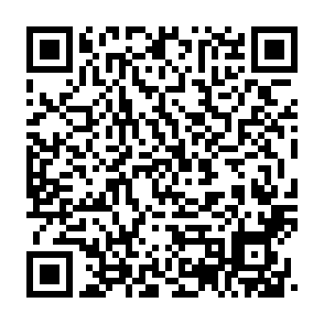

9-sinf “Konstitutsiyaviy huquq asoslari” darsligi yakunida “O‘z bilimlarini mustaqil tekshirish” uchun sahifa ajratilgan. QR-kod yordamida olinadigan huquqiy-me’yoriy hujjatlardan namunalar keltirilgan. Bunda Smartfoningizda o‘rnatilgan skaner-dastur (QR Droit Scanner, QR Code Reader, QR Barcode Scanner) yordamida O‘zbekiston Respublikasi qonun hujjatlari to‘g‘risida qo‘shimcha axborot olish imkoniyatini beradi.
ORTGA

Slide 48

2019-2020-o‘quv yilida takomillashtirilgan o‘quv dasturi asosida qayta nashr etilgan 8-sinf O‘zbekiston tarixi darsligida kiritilgan o‘zgarishlar:
- O‘quv rejada 51 soat;
Takomillashtirilgan o‘quv dastur asosida darslikda 4 ta bob, 40 ta mavzu, 6 ta nazorat ishi va 4 ta takrorlash mavjud;
I bob. XV asrning oxiri – XVI asrning boshlarida Movarounnahr va Xurosonda siyosiy vaziyat;
II bob. Buxoro xonligi va Buxoro amirligi;
9-§. Buxoro xonligida davlat boshqaruvi.
10-§. Buxoro xonligida harbiy ish.
17-§. Buxoro amirligida harbiy ish.
20-§. Buxoro amirligining tashqi siyosati.
- III bob. Xiva xonligi;
25-§. Xiva xonligida davlat boshqaruvi.
- IV bob. XVIII-XIX asrning birinchi yarmida Qo‘qon xonligi;
25-§. Xiva xonligida davlat boshqaruvi.
34-§. Qo‘qon xonligida davlat boshqaruvi .
35-§. Qo‘qon xonligida harbiy ish.
39-§. Qo‘qon xonligida ta’lim.
Shuningdek, mavzularga doir yangi rasmlar kiritildi. Muqova dizayn jihatidan o‘zgartirildi.
ORTGA

Slide 49
2019-2020-o‘quv yilida takomillashtirilgan o‘quv dasturi asosida qayta nashr etilgan
8-sinf Jahon tarixi darsligida kiritilgan o‘zgarishlar:
- O‘quv rejada 51 soat;
- Takomillashtirilgan o‘quv dastur asosida darslikda 5 ta bob, 32 ta mavzu, 2 ta nazorat ishi, 4 ta takrorlashdan iborat;
- I bob. Yevropada yangi davrning boshlanishi;
- II bob. XVI-XVIII asrlarda Yevropa va Amerika mamlakatlari;
12-§. Ma’rifat asri.
- III bob. XVI-XVIII asrlarda Osiyo va Afrika mamlakatlari;
13-§. XVIII asrlarda Osiyo mamlakatlari rivojlanishining asosiy xususiyatlari.
19-§. XVI-XVIII asrlarda Afrika mamlakatlari.
- IV bob. 1800-1870-yillarda Yevropa va Amerika mamlakatlari;
- V bob. 1800-1870-yillarda Osiyo va Afrika mamlakatlari;
Shuningdek, mavzular oxirida kompetensiyalarni rivojlantirishga yo‘naltirilgan mavzuga oid Kino-foto-fono materiallar bilan ishlash va xarita bilan ishlashga doir topshiriqlar hamda yangi tarixiy rasmlar kiritildi.
ORTGA

Slide 50

2019-2020-o‘quv yilida takomillashtirilgan o‘quv dasturi asosida qayta nashr etilgan 9-sinf O‘zbekiston tarixi darsligida kiritilgan o‘zgarishlar:
- O‘quv rejada 51 soat;
Takomillashtirilgan o‘quv dastur asosidagi darslikda 9 bo‘lim, 41 ta mavzu, 2 ta nazorat ishi, 5 ta takrorlashdan iborat;
- I bob. XIX asr o‘rtalarida o‘zbek xonliklarining siyosiy-iqtisodiy va madaniy hayoti;
- II bob. Rossiya imperiyasining O‘rta Osiyoni bosib olishi;
Turkiston general-gubernatorligining ma’muriy-hududiy tuzilishi bo‘yicha jadval berildi.
- III bob. Rossiya imperiyasining Turkistondagi mustamlakachilik siyosati;
- IV bob. XIX asr oxirida Turkistondagi milliy-ozodlik harakatlari;
- V bob. XIX asr ikkinchi yarmi – XX asr boshlarida qoraqalpoqlar;
- VI bob. Jadidlar harakati va uning Turkiston ijtimoiy-siyosiy va madaniy hayotidagi ahamiyati;
- VII bob. Turkiston va Birinchi jahon urushi;
- VIII bob. XIX asr oxiri – XX asr boshlarida Buxoro amirligi va Xiva xonligi;
- IX bob. Mustamlaka sharoitida Turkistonda madaniy hayot;
Shuningdek, mavzularga doir yangi rasmlar kiritildi. Muqova dizayn jihatidan o‘zgartirildi.
ORTGA

Slide 51
2019-2020 o‘quv yilida takomillashtirilgan o‘quv dasturi asosida qayta nashr etilgan 9-sinf Jahon tarixi darsligida kiritilgan o‘zgarishlar:
- O‘quv rejada 51 soat;
- Takomillashtirilgan o‘quv dastur asosidagi darslikda 4 bo‘lim, 8 bob, 41 ta mavzu, 2 ta nazorat ishi, 5 ta takrorlashdan iborat;
- I bob. Dunyoning ijtimoiy-iqtisodiy va siyosiy manzarasi;
- II bob. G‘arbiy Yevropa davlatlari XIX asr oxiri va XX asr boshlarida;
- III bob. XIX asr oxiri – XX asr boshlarida Amerika davlatlari;
- IV bob. XIX asr oxiri – XX asr boshlarida Rossiya imperiyasi, markaziy va janubiy-sharqiy Yevropa davlatlari;
- V bob. XIX asr oxiri - XX asr boshlarida Osiyo davlatlari;
- VI bob. XIX asr oxiri - XX asr boshlarida Afrika mamlakatlari;
- VII bob. 1914-1918-yillardagi Birinchi jahon urushi;
- VIII bob. XIX asr oxiri - XX asrning boshlarida fan va madaniyatning rivojlanishi;
Shuningdek, mavzularga doir yangi rasmlar kiritildi. Muqova dizayn jihatidan o‘zgartirildi.
ORTGA

Slide 52

2019-2020 o‘quv yilida takomillashtirilgan o‘quv dasturi asosida qayta nashr etilgan
8-sinf O‘zbekiston davlati va huquqi asoslari darsligida kiritilgan o‘zgarishlar:
- O‘quv rejada 34 soat;
- Takomillashtirilgan o‘quv dastur asosidagi 8-sinf darsligida 6 ta bob, 30 ta mavzu, 2 ta nazorat ishi va 1 ta takrorlash mavjud;
- I bob. Shaxs, jamiyat va davlat.
2-mavzu: Shaxs.
- II bob. Fuqarolik jamiyati va huquqiy davlat.
- III bob. O‘zbekiston Respublikasida davlat boshqaruvining tashkil etilishi.
- IV bob. Axloq va huquq. Huquqiy munosabatlar.
- V bob. Huquqbuzarlik va yuridik javobgarlik.
26-mavzu: Qurolli Kuchlar va yoshlarni harbiy-vatanparvarlik ruhida tarbiyalash.
- VI bob. Voyaga yetmaganlar huquqlari va burchlari.
Shuningdek, mavzularga doir yangi rasmlar kiritildi. Muqova dizayn jihatidan o‘zgartirildi.
ORTGA

Slide 53
2019-2020 o‘quv yilida takomillashtirilgan o‘quv dasturi asosida qayta nashr etilgan 9-sinf Konstitutsiyaviy huquq asoslari darsligida kiritilgan o‘zgarishlar:
- O‘quv rejada 34 soat
- Takomillashtirilgan o‘quv dastur asosidagi 9-sinf darsligida 5 ta bo‘lim, 30 ta mavzu, 2 ta nazorat ishi va 3 ta takrorlash mavjud.
- I bob. Konstitutsiya-davlatning asosiy qonuni
- II bob. Inson va fuqarolarning asosiy huquqlari, erkinliklari va burchlari
- III bob. Jamiyat va shaxs
- IV bob. Davlat boshqaruv organlari
- V bob. Konstitutsiya – mamlakatda demokratiyani rivojlantirish kafolati.
ORTGA

Slide 54
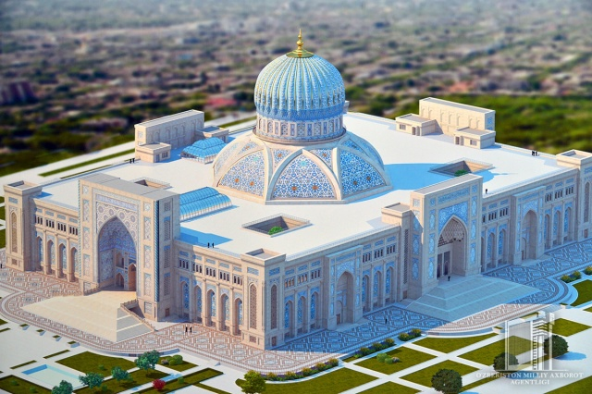
Ijtimoiy fanlarning bugungi kundagi ahamiyati
2017-yil 23-iyunda “O‘zbekiston Respublikasi Vazirlar Mahkamasi huzurida O‘zbekistondagi Islom sivilizatsiyasi markazini tashkil etish chora-tadbirlari to‘g‘risida”gi qaror qabul qilindi.
1
Keyingi
Notes:
Аввало тақдимотимизнинг асосий қисмини ижтимоий-гуманитар фанларнинг бугунги кундаги аҳамиятини оширишга қаратилган аниқ чора-тадбирларга қаратишга қарор қилдик.
Барчамизга маълумки, Давлатимиз раҳбарининг 2017 йил 23 июндаги “Ўзбекистон Республикаси Вазирлар Маҳкамаси ҳузурида Ўзбекистондаги Ислом цивилизацияси марказини ташкил этиш чора-тадбирлари тўғрисида”ги қарори ижроси доирасида юртимизда диний-маърифий соҳада юксак ишлар амалга оширилмоқда.
Халқ таълими тизимида бу борада ўқувчи-ёшларнинг диний-маънавий билимларини ошириш борасида ўқув дастурлари ва дарсликларда янги мавзулар, ўқитувчилар учун методик тавсиялар ва ўқув қўлланмалари яратилмоқда.(ҳаволада видеолавҳа намойиши бор.)

Slide 55
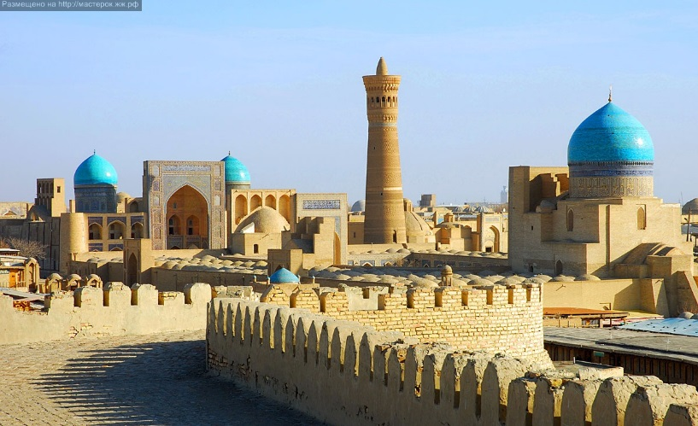
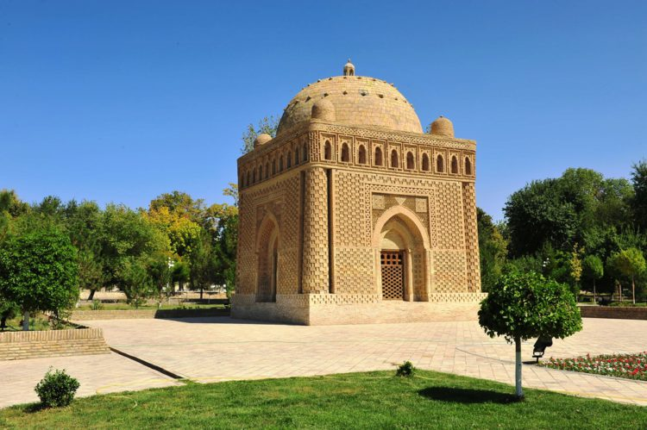
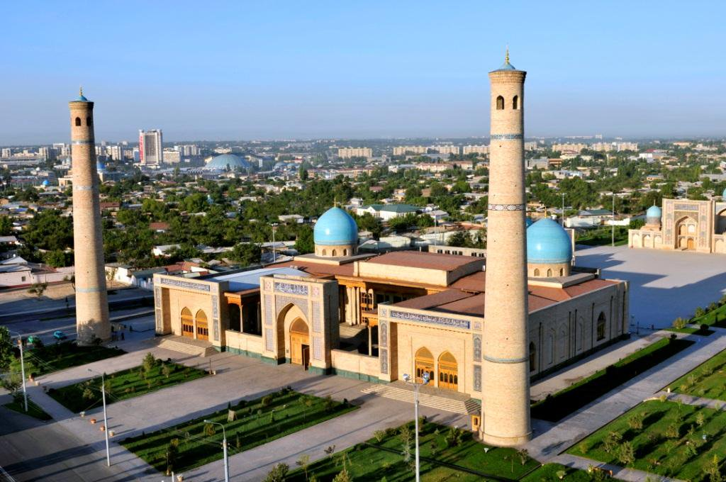

2019-yil 11-iyulda O‘zbekiston Respublikasi Prezidentining “O‘zbekiston tarixi telekanalini tashkil etish chora-tadbirlari to‘g‘risida”gi
PQ-4390-sonli qarori qabul qilindi.
4
Keyingi
Notes:
Ўзбекистон Республикаси Президентининг 2019 йил 11 июлда “Ўзбекистон тарихи телеканалини ташкил этиш чора-тадбирлари тўғрисида”ги ПҚ-4390-сон қарори эълон қилинди. Буюк ватандошларимиз-олимлар, мутафаккирлар ва азиз-авлиёлар, шоир ва ёзувчилар, саркардалар, давлат арбобларининг бебаҳо меросини кенг кўламда ўрганиш ва оммалаштириш мақсадида уларнинг ҳаёт йўли ва қаҳрамонлиги тўғрисида, шунингдек, дунё аҳамиятига эга бўлган Ўзбекистон энг янги тарихининг ғоят ёрқин ва унутилмас саҳифалари ҳақида ҳикоя қилувчи илмий-оммабоп дастурлар ва ҳужжатли фильмлар туркумларини яратишни ўз олдига мақсад қилиб қўйган ушбу канал орқали амалга оширилиши режалаштирилган.

Slide 56


2020-2021-o‘quv yilidan boshlab O‘zbekiston tarixi fani barcha test topshiruvchilar uchun majburiy uchta asosiy fanning biri sifatida kiritiladi.
3
Ortga
Notes:
2019 йил 14 май куни ижтимоий-гуманитар фанларнинг аҳамиятини оширишга хизмат қиладиган “Олий таълим муассасаларига тест синовлари орқали қабул қилиш тизимини такомиллаштириш бўйича қўшимча чора-тадбирлар тўғрисида”ги қарор қабул қилинди. Қарорга мувофиқ, 2020/2021 ўқув йили қабулидан бошлаб тест синови топшириладиган фанлар мажмуасини икки бўлимга ажратиб, биринчи бўлимга барча тест топширувчилар учун мажбурий учта фан таркибига — она тили, математика фанлари билан бир қаторда Ўзбекистон тарихи фани киритилди. Бу ҳам Ўзбекистон тарихи, жумладан, ижтимоий фанларнинг жамиятдаги аҳамиятини оширишга хизмат қилади.

Slide 57



2019-yil 9-yanvarda “Jamiyatda huquqiy ong va huquqiy madaniyatni yuksaltirish tizimini tubdan takomillashtirish to‘g‘risida”gi farmon qabul qilindi.
2
Ortga
Notes:
Ўзбекистон Республикаси Президентининг 2019 йил 9 январда “Жамиятда ҳуқуқий онг ва ҳуқуқий маданиятни юксалтириш тизимини тубдан такомиллаштириш тўғрисида”ги фармони қабул қилинди. Бу фармон асосида ҳуқуқшунослик фанларини ўқитиш, ўқув дастурлари ва дарсликларини такомиллаштириш юзасидан Халқ таълими, Олий ва ўрта махсус таълим вазирлиги ва Адлия вазирлиги билан ҳамкорликда қўшма қарор қабул қилинди ва аниқ чора-тадбирлар амалга оширилиб борилмоқда.(ҳаволада фармон илова қилинган)

